Slide 1
Bienvenue au 5 ème Colloque COPAIX
2018

Slide 2
Le COPAIX Centre de l’obésité de Provence -Aix
Créé en 2012.
Plus de 2500 patients opérés de l’obésité depuis 2002
Structure adaptée aux obèses et labellisée « centre d ‘excellence » depuis 2014 par la SOFFCO et l’HAS
2ème établissement privé des BDR (L’EXPRESS 2018)
Unité de lieu pour une prise en charge globale

Slide 3
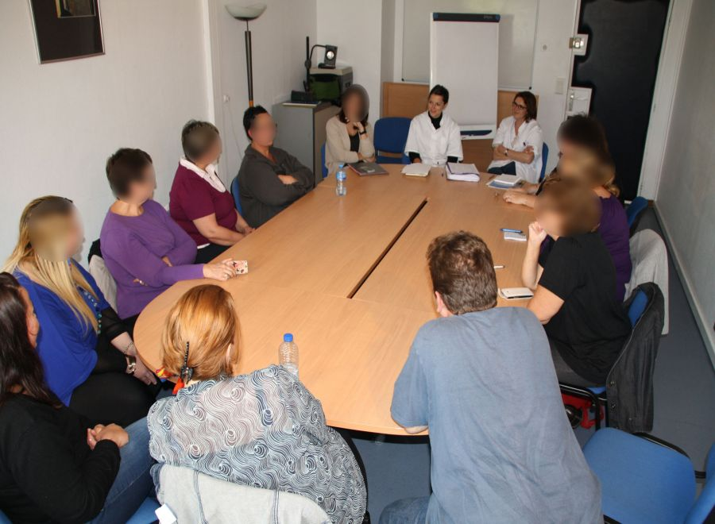
COPAIX : sont présents sur place :
4 chirurgiens diplômés en chirurgie de l’obésité
1 médecin nutritionniste/diabétologue (+2 endocrinologues)
2 diététiciennes
2 psychologues
1 lieu unique pour la réalisation des bilans d’évaluation et le suivi des patients
Par an : 2000 consultations de chirurgie, 1500 consultations de médecine, 1500 consultations de diététique, 400 consultations de psychologie, 25 RCP, 2 Workshop nationaux, 350 interventions bariatriques
Séances d’éducations thérapeutiques: groupes de paroles, randonnées pédagogiques, ateliers diététiques
1 association de patients « objectif-no-complaix »

Slide 4
Une consultation de chirurgie et de diététique le jeudi sur Salon de Provence

Slide 5
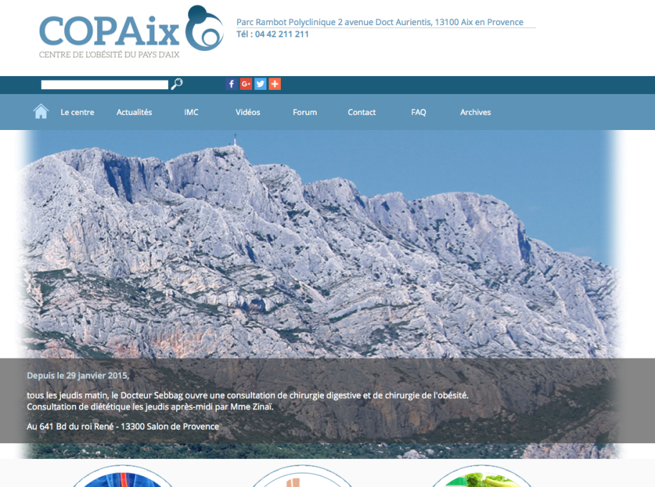
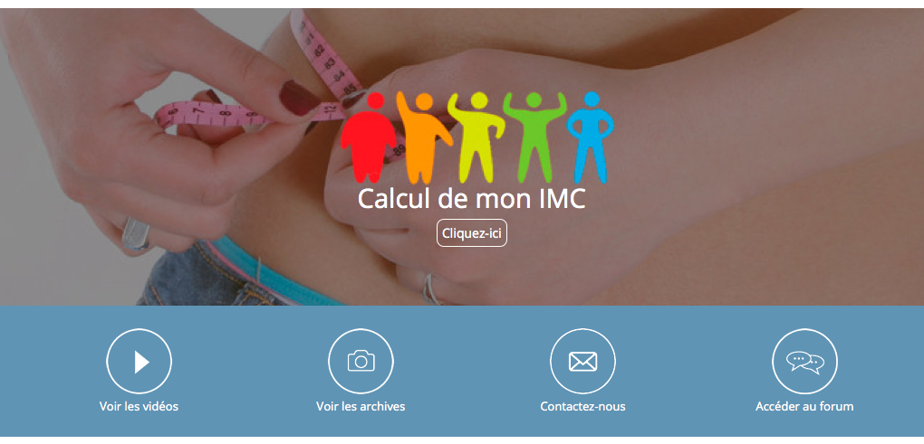
un site internet interactif COPAIX.FR

